Slide 1

HTTP
Desenvolvido por - Equipe1

Slide 2

O QUE É HTTP?
É a sigla de Hyper Text Transfer Protocol (Protocolo de transferência de Hipertexto);
É um protocolo de comunicação entre sistemas de informação, que permite a transferência de dados entre redes de computadores, principalmente na World Wide Web (internet);

Slide 3
O QUE É HTTP?
É utilizado para transferência de páginas HTML do computador para a Internet;
Por isso, os endereços dos websites (URL) utilizam no início a expressão "http://", definindo o protocolo usado;
Esta informação é necessária para estabelecer a comunicação entre a URL e o servidor Web que armazena os dados, enviando então a página HTML solicitada pelo usuário;

Slide 4
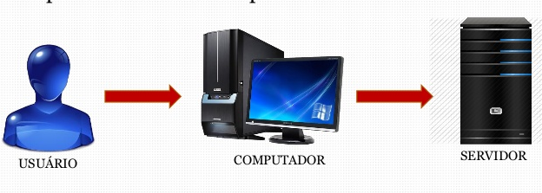
É um protocolo cliente-servidor;
Cada requisição individual é enviada para um servidor que irá lidar com isso e fornecer um resultado, chamado de resposta;

Slide 5
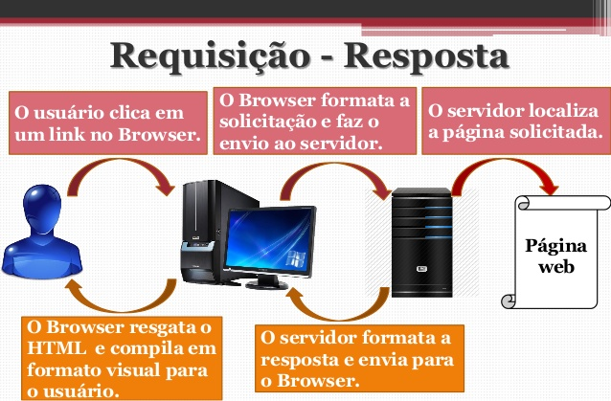

Slide 6
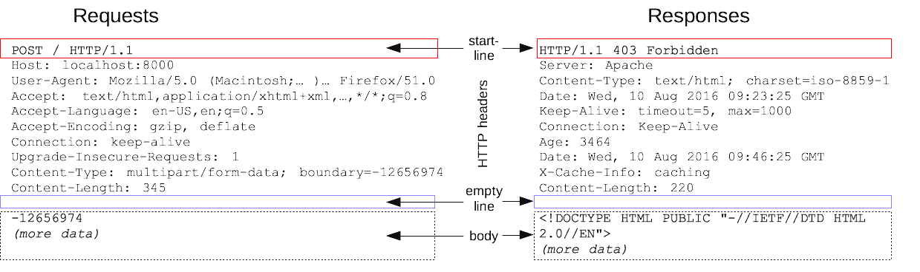

Slide 7
O QUE É HTTP?
As requisições recebem um código de status e é a partir deste código que conseguimos identificar se o status desta solicitação foi bem sucedido ou se houve algum erro ao retornar uma resposta do servidor. Exemplo: quando o servidor não localizou determinada página, ou apenas um status de informação que a solicitação foi bem realizada com sucesso.

Slide 8
COMANDO | DESCRIÇÃO
GET | Pedido de recurso situado no URL específico
HEAD | Pedido do cabeçalho do recurso situado na URL especificada
POST | Envio de dados ao programa situado na URL especificada
PUT | Envio de dados à URL especificada
DELETE | Remoção do recurso situado na URL especificada

Slide 9
TCP/IP
Para que a transferência de dados na Internet seja realizada, o protocolo HTTP necessita estar agregado a outros dois protocolos de rede: TCP (Transmission Control Protocol) e IP (Internet Protocol). Formando o modelo TCP/IP, necessário para a conexão entre computadores clientes-servidores.

Slide 10
TCP/IP
TCP (Transmition Control Protocol): Protocolo de Transporte. É um padrão definido, que fornece um serviço de entrega de pacotes confiável e orientado por conexão.
IP (Internet Protocol): É um protocolo de endereçamento, sendo que suas principais funções são endereçamento e roteamento, fornece uma maneira para identificar unicamente cada máquina da rede (endereço IP) e uma maneira de encontrar um caminho entre a origem e o destino (roteamento).

Slide 11
REFERÊNCIAS
https://www.significados.com.br/http/
https://pt.slideshare.net/tueslasantos/protocolos-de-comunicao-41370040
https://pt.wikipedia.org/wiki/Hypertext_Transfer_Protocol
https://slideplayer.com.br/slide/1234082/
https://imasters.com.br/desenvolvimento/conhecendo-web-por-debaixo-dos-panos

